Slide 1
化学品-基因相互作用预测 DrugOperatorNet: 基于扰动算子的端到端可解释深度学习
汇报人： 日期：2026/04/03

Slide 2
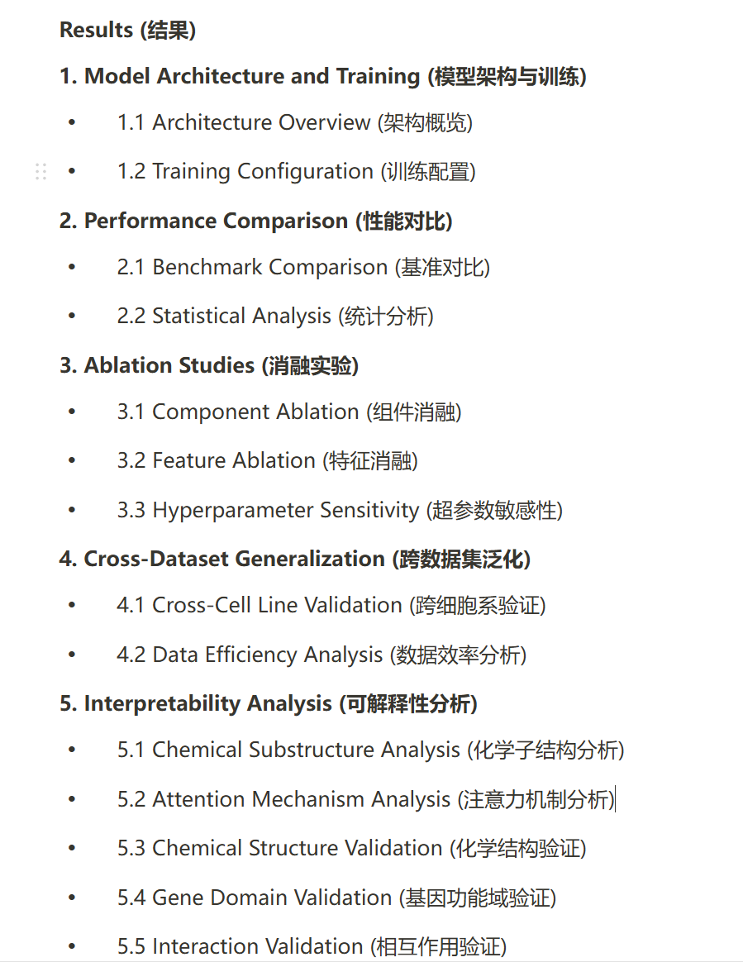
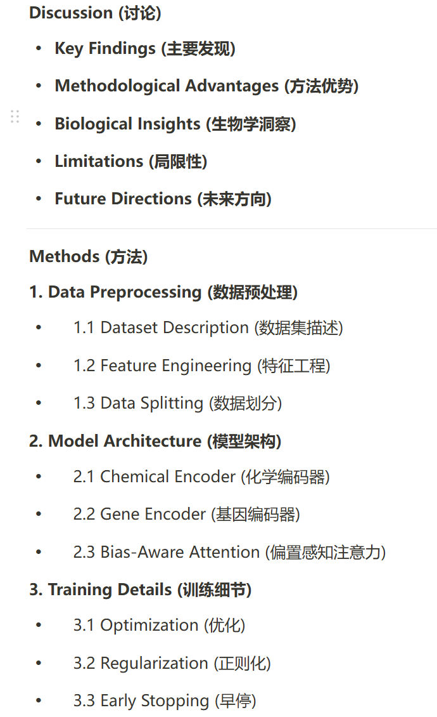
研究背景与问题定义
研究问题
给定化学品 C 和基因 G，预测：
C 是否能显著改变细胞系中 G 的表达？
（二分类：上调/下调 = 1；无显著变化 = 0）
数据集：L1000（LINCS）
• 4 个细胞系：MCF7 / A375 / A549 / VCAP
• 化学冷分割（Chemical Cold Split）：训练/测试无共享化合物
• 5-fold Cross Validation
• 标注：logFC > 1.5 且 q < 0.05 为正例
核心挑战
• 化学品泛化：固定指纹无法学习结构-活性关系
• 机制可解释：预测需落地到具体药效团和调控通路
• 类别不平衡：正例约占 15-25%
现有方法的局限
传统ML（Random Forest + Morgan FP）
• 固定指纹，无法优化化学表示
• 无法建模原子级别的结构-活性关系
• 本文基线：AUC 0.789~0.887
现有深度学习（DeepCE等）
• 黑盒：药物嵌入 ⊕ 基因嵌入 → MLP
• 无药效团对齐，可解释性差
• 多数用预训练模型，非端到端
本文方案
• 算子范式：药物 = 基因空间上的扰动算子
• T = I + UΣVᵀ，谱 Σ = 药物-基因耦合强度
• GIN 端到端图学习 + 基因 k-mer 序列编码
• 正交正则确保每个模式独立可解释

Slide 3
DrugOperatorNet 模型架构
输入层
药物分子图 G_mol（原子节点 + 键边） 基因序列 DNA/RNA（k-mer tokenize）
编码层
GIN（3层消息传递） CNN-MultiHead（k-mer → 局部模式）
└─ 原子嵌入 H_atom [B, N_a, H] └─ 基因全局表示 V_g [B, H]
└─ 药效团提取器（PharmacophoreExtractor）
r 个可学习 query slots × 原子 cross-attention
→ 药效团模式 U [B, r, H]（r个独立药效团）
算子层（PerturbationOperator）
• 基因多头读取器：V_g → r 个基因模式 [B, r, H]
• 模式对齐耦合：spectrum_k = σ(v_k · h_g_mode_k) [B, r]
• delta_h = Σ_k spectrum_k * u_k [B, H]
（药物对基因空间的有效扰动）
分类层
• 特征拼接：[V_g_global, delta_h] [B, 2H]
• MLP(2H → H → 1) + Sigmoid
正则化
• 正交正则 L_ortho：Gram(U) ≈ I，确保药效团模式独立
• lam_ortho = 0.1（消融验证有效）

Slide 4
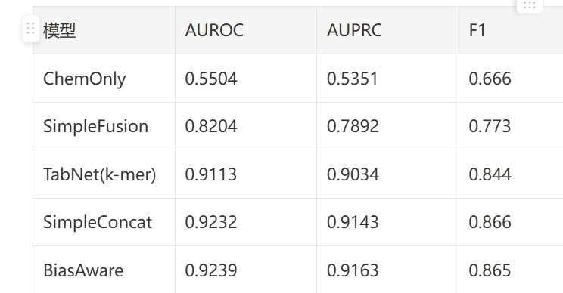
实验结果：4细胞系性能对比
| 细胞系 | Morgan FP | MoE | MoE+Target | DrugOperatorNet | GIN净增益 |
|------------|-----------|----------|------------|-----------------|-----------|
| MCF7 | 0.8710 | 0.8935 | 0.8943 | 0.8923 | +0.0233 |
| A375 | 0.8870 | 0.9035 | 0.9040 | (运行中) | +0.0170 |
| A549 | 0.8432 | 0.8703 | 0.8718 | (运行中) | +0.0286 |
| VCAP | 0.7894 | 0.8132 | 0.8135 | (运行中) | +0.0241 |
关键结论：
1. GIN端到端图学习 在4/4细胞系上一致优于固定Morgan指纹，净增益 +0.017~+0.029
2. DrugOperatorNet（0.8923）≈ MoE（0.8935），用更少参数（918K vs 1.06M）达到相同效果
3. 化学冷分割场景下GIN的结构归纳偏置优势更明显（固定指纹对未见化合物泛化弱）
正在运行：A375/A549/VCAP 的 DrugOperatorNet（cuda:0/2/3）
MCF7 消融实验（验证各组件贡献）
| 变体 | AUC | 说明 |
|-----------------|--------|-------------------------------|
| full（谱路由） | 0.8868 | 最差：MoE路由冲突 |
| no_spectrum | 0.8917 | 传统MoE路由，无算子谱 |
| no_moe（主模型）| 0.8923 | 纯算子，MLP分类头，最优 |
| no_moe_noortho | 0.8915 | 去正交正则，-0.0008 AUC |

Slide 5
消融实验结论 & 算子范式有效性
四个核心结论
1. MoE融合无效
delta_h已编码交互信息，MoE的LB Loss
引入梯度冲突，反降 0.8923 → 0.8868
2. 纯算子（no_moe）最优
AUC=0.8923，918K参数（最少）
验证了算子范式的有效性
3. 正交正则有效
lam_ortho 0.1 vs 0.0：+0.0008 AUC
主要价值：保证药效团模式的独立可解释性
4. 谱信号适合分类而非路由
spectrum作为特征 > spectrum作为路由信号
确定主模型：DrugOperatorNet (no_moe)
= train_operator_moe.py --ablation no_moe
待做实验（NMI必要）
统计显著性
□ 5-fold CV on all 4 cell lines
□ mean ± std AUC，t-test vs baseline
SOTA对比
□ DeepCE（Song et al. 2021）
□ DECIPHIR 或同期方法
□ 需实现或找开源代码运行
可解释性分析（详见下页）
□ 谱分析：正/负样本区分
□ 药效团热图：原子注意力
□ 基因注意力：GO富集
当前进度：~60% for NMI
RandomForest | 0.9638
SAINT | 0.9779
BiasAware_vanilla | 0.9541
BiasAware | 0.9792
BiasAware+ModalDrop | 0.9552

Slide 6
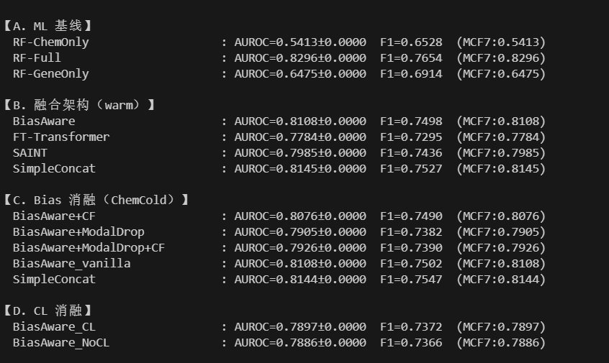
可解释性分析工作计划（NMI核心要求）
① 交互谱分析
（analyze_spectrum.py）
• 对4细胞系正/负样本各提取谱
• 可视化：每个模式k的激活分布
• 期望：正样本谱值显著更高
• 输出：violinplot / heatmap
• 化合物聚类：按谱向量t-SNE
相同靶标的化合物应聚在一起
• 工具函数已有：save_spectrum=True
spectrum.npy保存于results/
② 药效团热图
（分子注意力可视化）
• 保存PharmacophoreExtractor
的原子注意力权重
• 在RDKit中绘制分子结构，
按注意力权重着色
• 期望：已知药效团位置高亮
• 每个模式k对应一类药效团
（如：模式1=芳香环，模式2=氢键供体）
• 代码修改：train_drug_operator_v2.py
保存atom_attn_weights.npy
③ 基因注意力分析
（GeneMultiHeadReader）
• 保存基因序列的注意力权重
• 映射到基因组坐标系
• 与已知调控元件对比：
- 转录因子结合位点（JASPAR）
- 增强子/启动子区域
• GO富集分析：
Top-k高注意力基因 → GO BP
• 期望：细胞系特异性通路富集
MCF7：ER信号/MAPK
A375：BRAF/MEK/ERK
• 工具：save_gene_attn=True

Slide 7
NMI论文写作计划
论文结构（目标期刊：NMI）
Abstract（250字）
• 问题 → 现有不足 → 本文方案
• DrugOperatorNet + 4细胞系 + 可解释性
Introduction（~1500字）
• CGI预测在毒理学/药物发现中的意义
• 化学品-基因关系的复杂性
• 现有方法：ML基线 / 黑盒DL / 预训练模型
• 本文贡献：算子范式 / 端到端 / 可解释
Methods（~2000字）
• 数据集描述（L1000/化学冷分割）
• DrugOperatorNet架构
- GIN药物编码
- k-mer基因序列编码
- PerturbationOperator（T=I+UΣVᵀ）
- 正交正则损失
• 训练细节
论文结构（续）
Results（~2500字）
• R1: 主性能对比（4细胞系 vs SOTA）
• R2: 消融实验（算子各组件贡献）
• R3: GIN vs Morgan FP（端到端必要性）
• R4: 可解释性分析
- 谱分析（正/负样本区分）
- 药效团热图（分子级别）
- 基因注意力GO富集
Discussion（~1000字）
• 算子范式的生物学意义
• 模式独立性 → 多机制并行
• 化学结构归纳偏置的优势
• 局限性：序列→结构层次/动态调控
当前写作建议
□ 先写Methods（已稳定）
□ 等全部5-fold结果后写Results
□ Introduction最后写
□ 预计投稿时间：2026年6-7月

Slide 8
下一步计划（优先级排序）
P0（本周完成）
□ 等待 A375/A549/VCAP DrugOperatorNet 结果（cuda:0/2/3）
□ 运行 analyze_spectrum.py：4细胞系谱可视化
□ 修改代码保存原子注意力权重，生成MCF7样例热图
P1（下周）
□ 5-fold CV：DrugOperatorNet 在4细胞系全部5个fold
□ 调研并实现SOTA对比方法（DeepCE / DECIPHIR）
□ 基因注意力分析 → GO富集（MCF7/A375各一个细胞系）
P2（两周内）
□ 完成论文Methods部分初稿
□ 统计显著性检验（paired t-test，5 seeds × 4 cell lines）
□ 准备投稿图（高清PDF，Nature格式）
P3（一个月）
□ 完成论文全文初稿
□ 预印本上传 bioRxiv
□ 提交 NMI
当前进度评估：实验部分约60%，可解释性约20%，论文约5%
Notes:
一 落脚点 化学品对基因表达的预测： 1 药物设计对疾病靶点的预测（能引起共鸣。但做的人太多） 2 环境化学品的健康风险评价 （选一类疾病，从环境管理环境健康的角度） 二 数据要怎么使用 L1000里面有几十种细胞的结果，但差异挺大（有些细胞数据多，有些少）；是要全部分析，还是挑跟选中的疾病有关的细胞 如果全部分析，意义又在哪里 预训练结果发现，不同细胞对于同一种化学品的基因表达异质性较高

